Slide 1
«Родительский театр, как форма объединения семьи и детского сада» Из опыта функционирования родительского клуба «Мамина школа» на базе детского сада.
МДОУ «Детский сад № 221»
Ст. воспитатель Захарикова М.А.
Воспитатель Шинкар О.А.
Педагог психолог Опарина М.Г.

Slide 2
Что такое «Мамина школа»
«Мамина школа» - это клуб для родителей воспитанников раннего возраста, функционирующий на базе детского сада вот уже более 5 лет.
Основной целью «Маминой школы» является развитие взаимодействия детского сада и семьи по вопросам воспитания, образования детей, помочь родителям в освоении совместных игр и занятий с ребенком дома для развития детских видов деятельности.
Родительский клуб работает как в оффлайн, так и в онлайн режиме, материал представляется на официальном сайте ДОУ в форме консультаций.
Ежегодно создается план работы клуба, в который в обязательном порядке включается взаимодействие с семьями в форме театрализованной деятельности.
Функционирование клуба осуществляется педагогическим составом детского сада.

Slide 3
Адаптационная сказка
Традиционно в октябре проходит мероприятие для воспитанников и родителей «Адаптационная сказка для малышей», основной задачей которой является облегчение привыкания детей к детскому саду, а так же обучение родителей практике постановки театрализованной деятельности с ребенком в домашних условиях, формирование доверия родителей к детскому саду.
Мероприятие подготавливается воспитателями групп раннего возраста совместно с педагогом психологом.

Slide 4
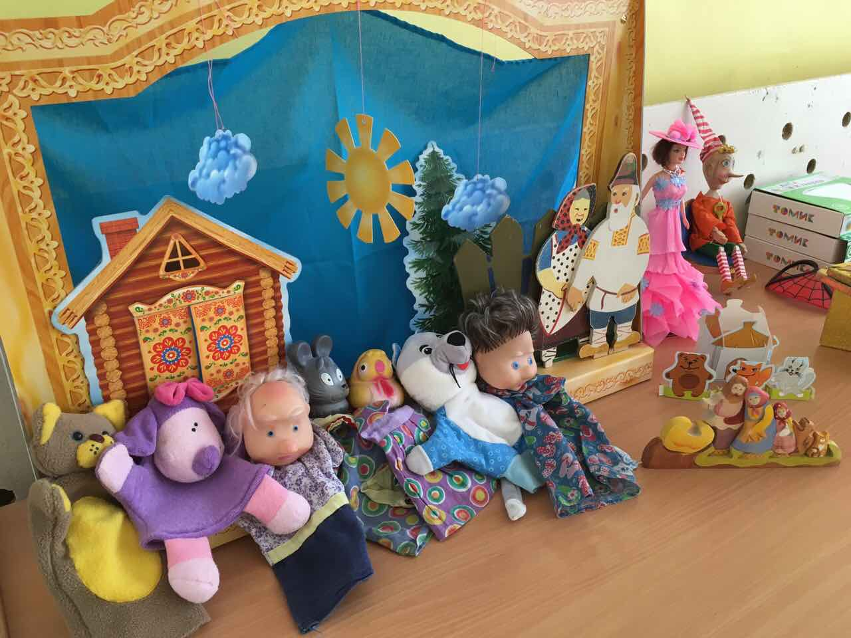
Необходимыми материалами для организации сказки являются: настольная ширма, атрибутика сказки, герои сказок – куклы БИ-БА-БО, настольный театр, резиновые игрушки – герои сказок.
Для постановки сказки в домашних условиях родителям предлагается проигрывать сценарий совместно с ребёнком с использованием мягких или резиновых игрушек.

Slide 5
Организация проведения мероприятия в детском саду
Утверждение сценария (выбор сказки, героев, педагогического состава для реализации постановки)
Подбор атрибутов и театральных кукол, репетиция показа
Создание и анонс афиши с указанием даты и времени
Организация посадочных мест в зале для детей и родителей
Показ сказки
Выдача буклетов для родителей с рекомендацией по проведению театрализованной постановки в домашних условиях.
Публикация тематической консультации на сайте ДОУ

Slide 6
Рекомендации для родителей
Как работать со сказками
1.Сыграть в эти сказки с игрушками.
2.Придумать и рассказать сказку.
2.Рассказать, как сами ходили в детский сад (чем любили заниматься в детском саду, любимые игры и занятия, с кем дружили и т.д.).
3.Рассмотреть с ребенком свои детские фотографии, в детском саду.
4.Проиллюстрировать и оформить в виде книжки-малышки.
5.Проиграть сказки вместе с ребенком.

Slide 7
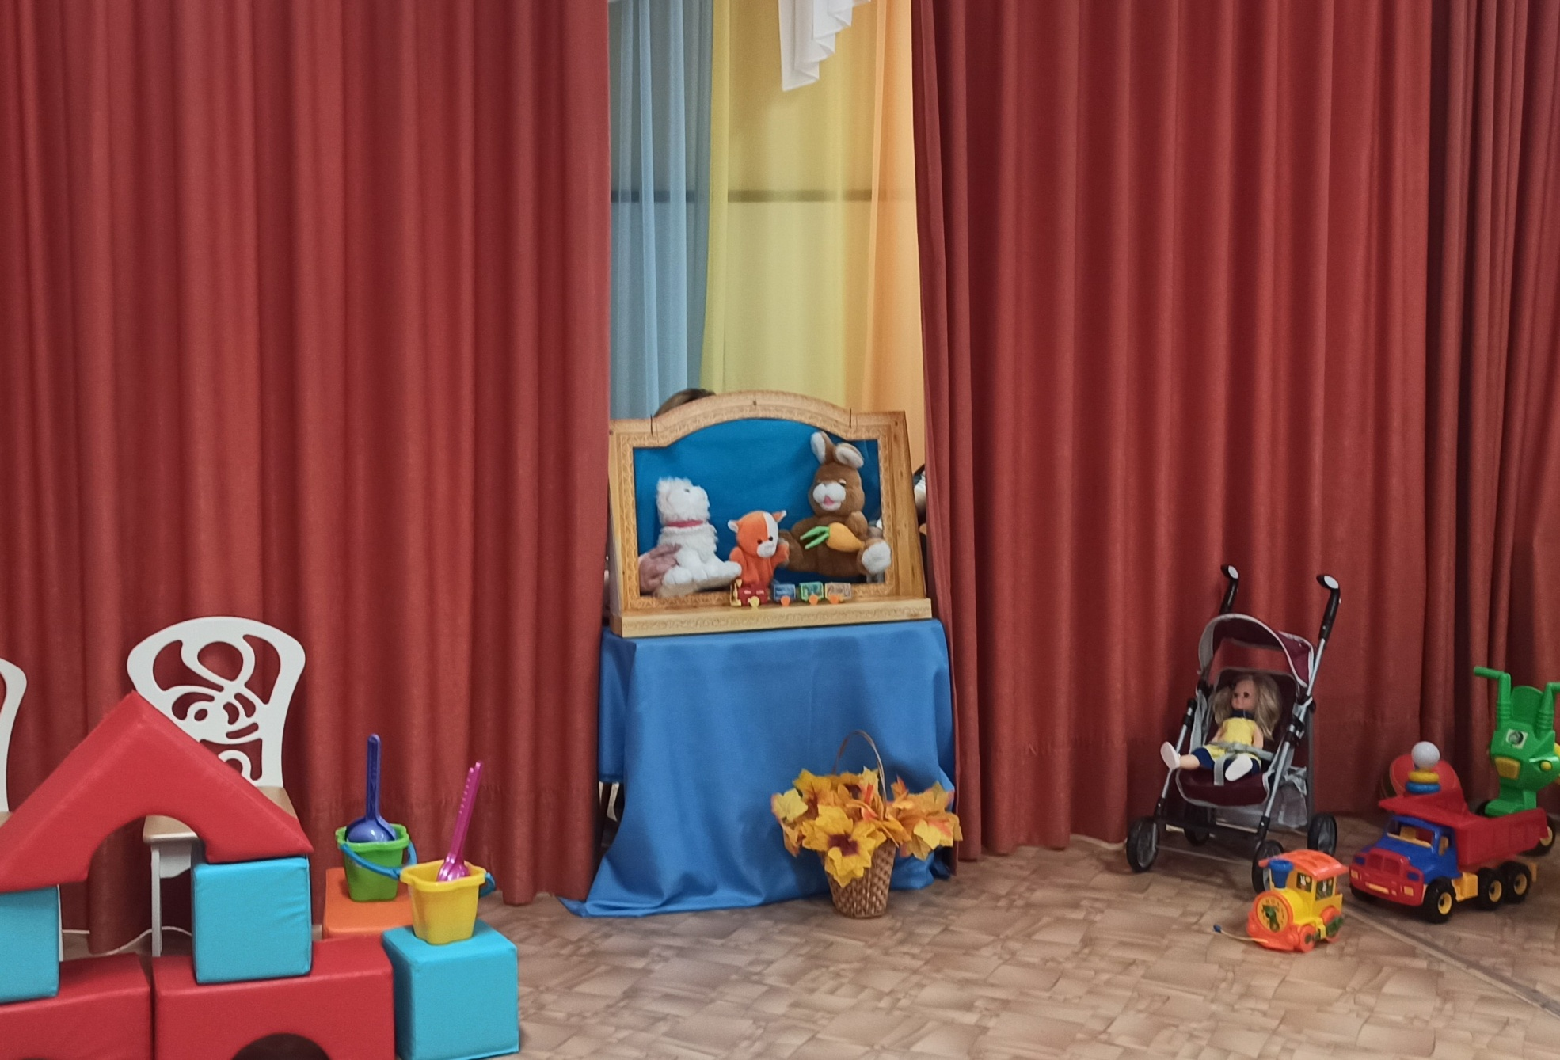
Фотопрезентация адаптационной сказки «Как котенок Мурзик пошел в детский сад» М. Панфилова , М. Савченко (октябрь 2022 год)

Slide 8
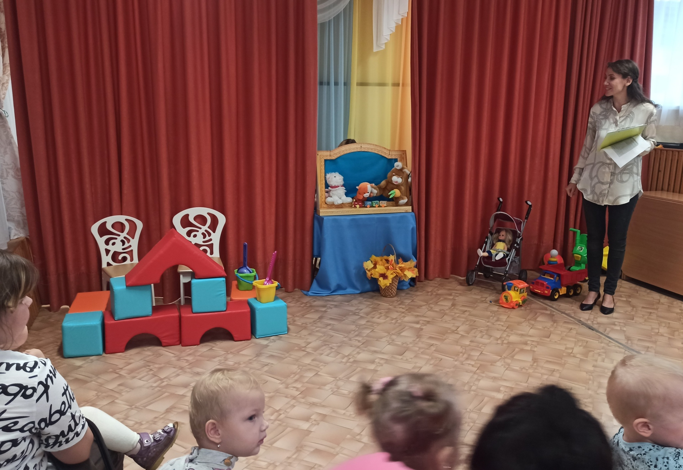
Зрителями были воспитанники групп раннего возраста и родители.
Показ адаптационной сказки – трансляция родителям опыта театрализованной деятельности с малышом и в домашних условиях в том числе.

Slide 9
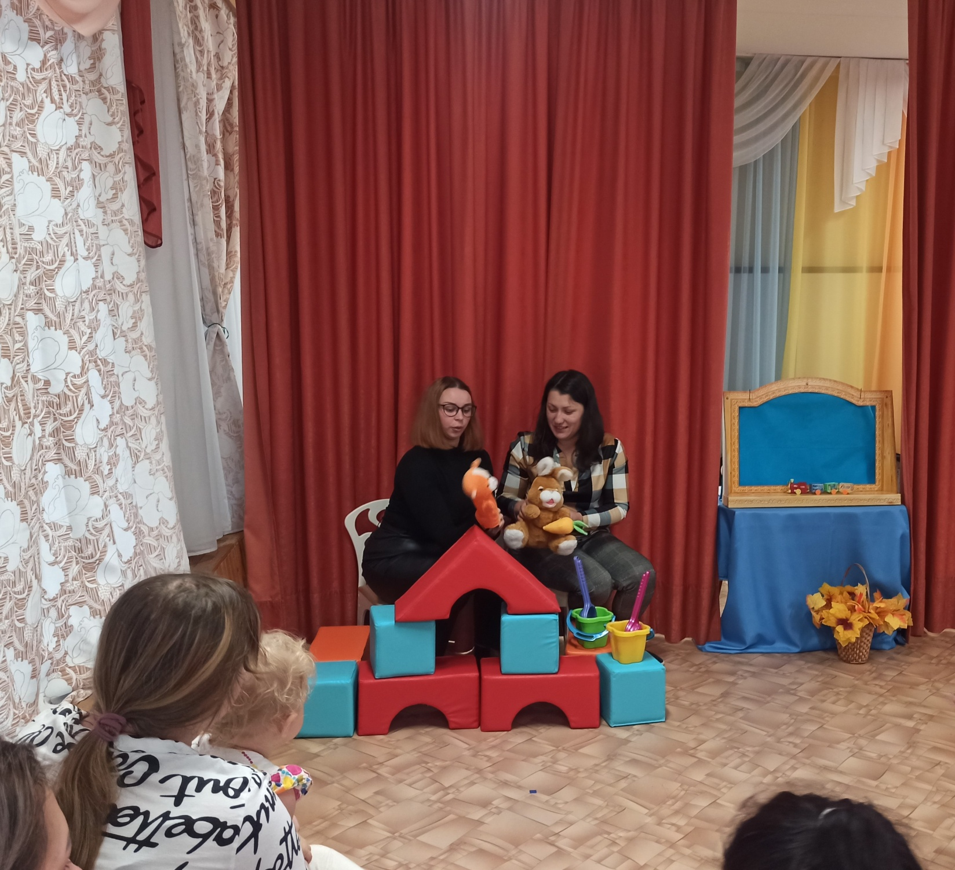
В конце мероприятия малышам дали возможность посмотреть и потрогать игрушки, а так же подвигаться под музыкальное сопровождение .

Slide 10
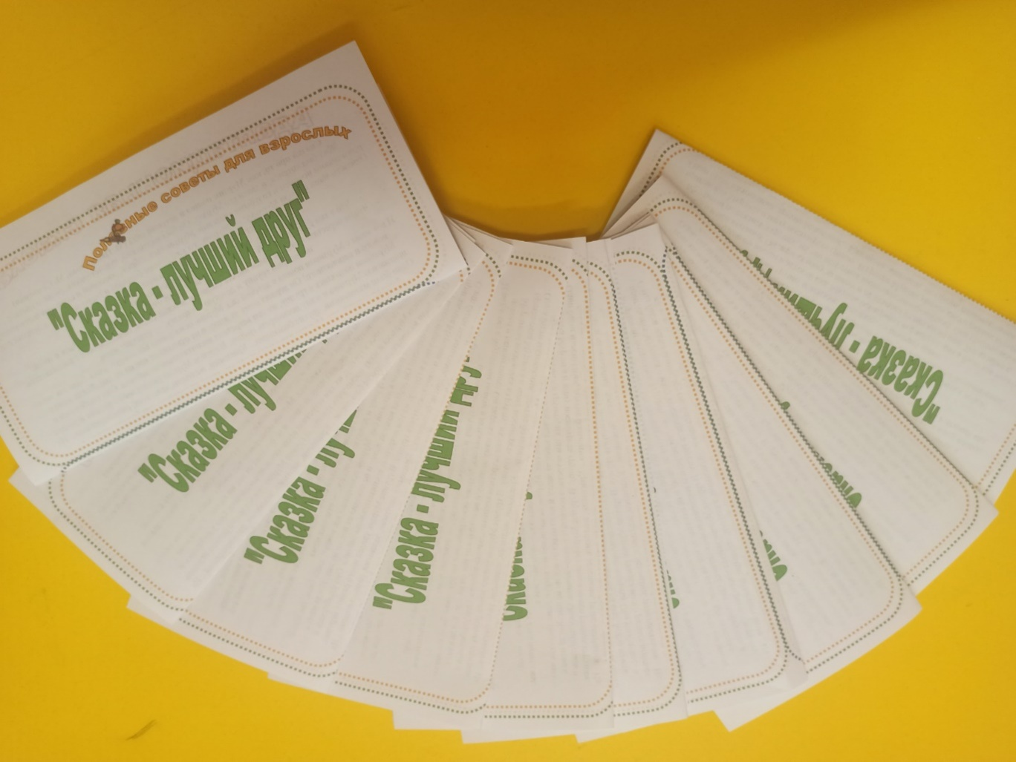
Буклеты для родителей с рекомендациями
Создается раскладной буклет – конверт, с текстом адаптационной сказки и рекомендациями для родителей по организации театрализованной деятельности в кругу семьи

Slide 11
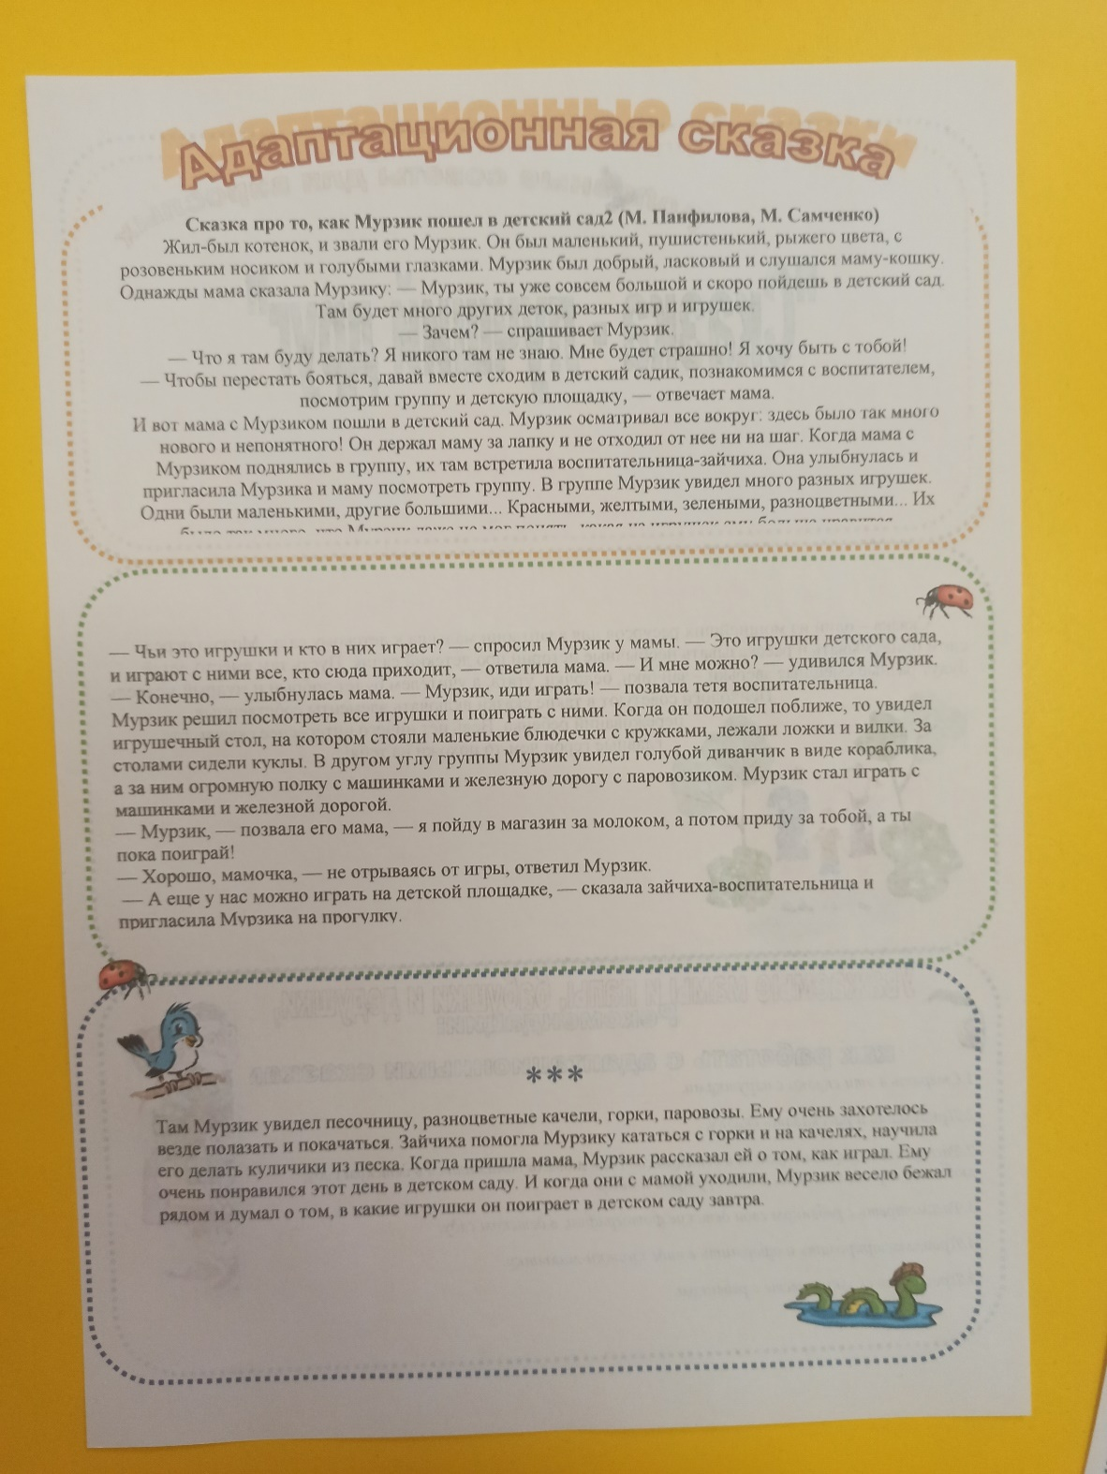

Slide 12
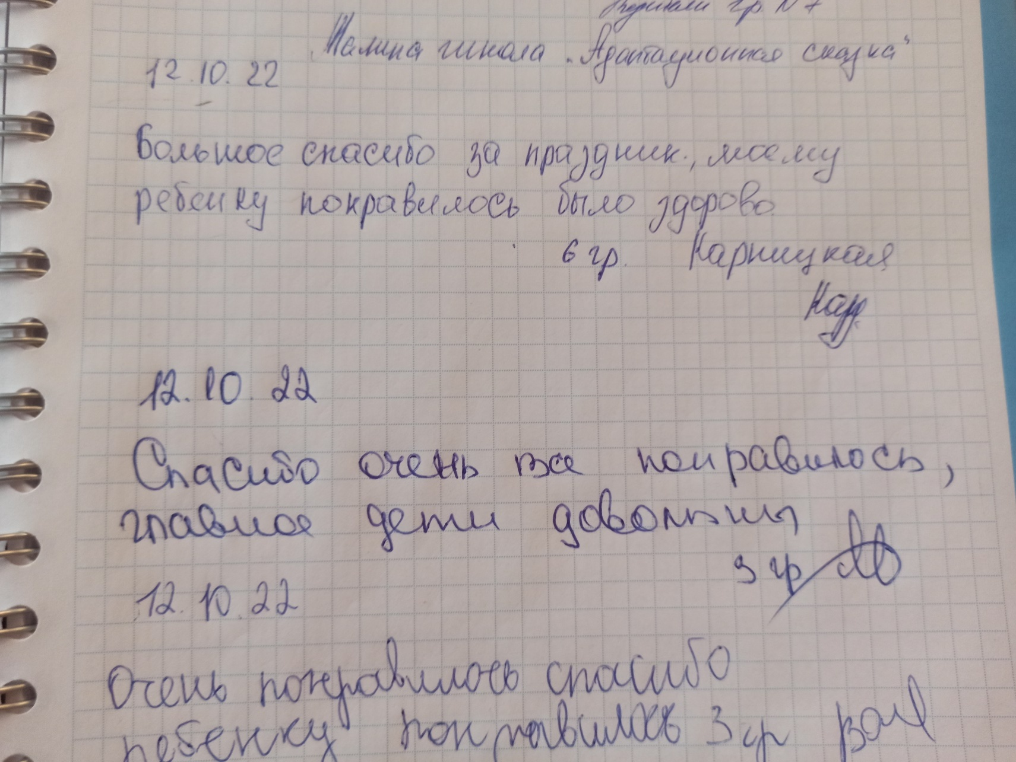
Отзывы от родителей в книге отзывов ДОУ

Slide 13
Спасибо за внимание!

